Slide 1



Thứ ngày tháng năm 2023
Tập viết
Ôn chữ hoa Y

Slide 2

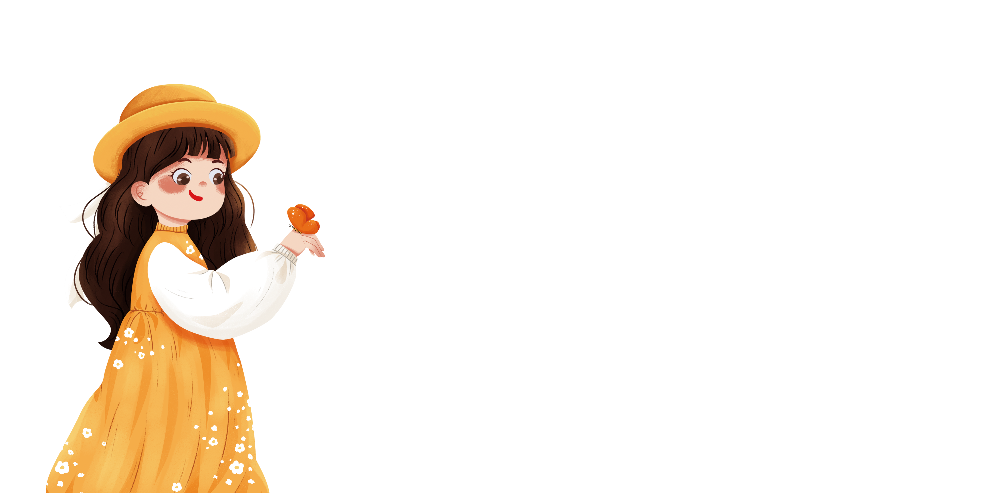
1
Luyện
viết chữ

Slide 3

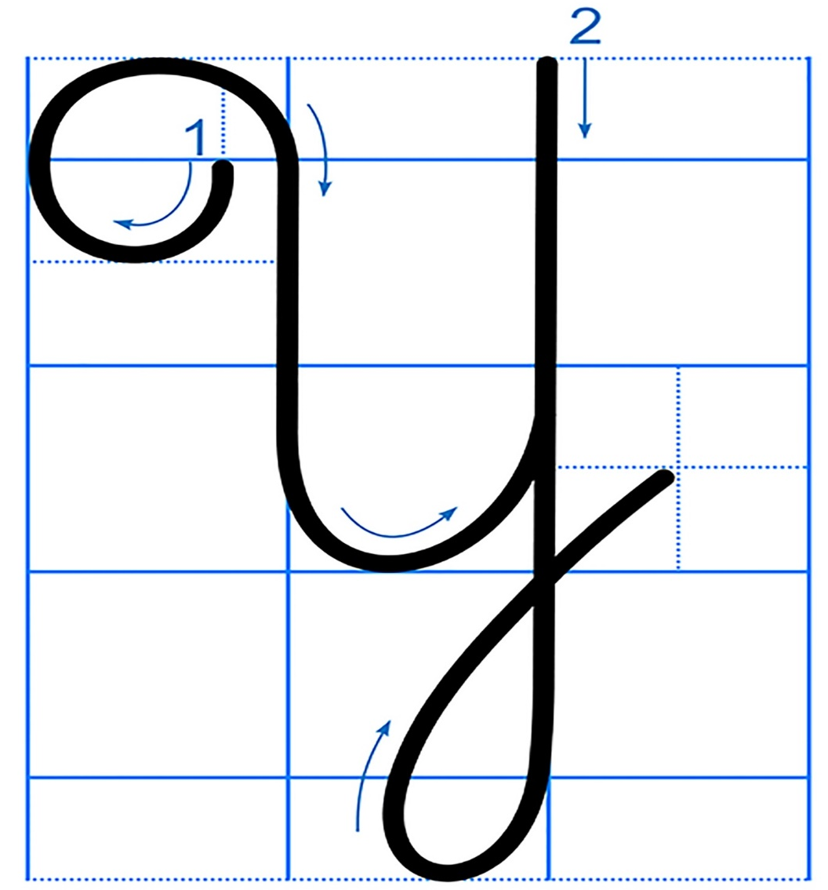
Chữ hoa Y gồm 2 nét:
Nét móc hai đầu.
Nét khuyết dưới.

Slide 4
2
Viết
từ ứng dụng

Slide 5
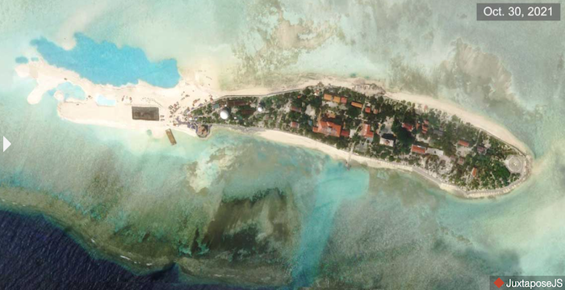
Nam Yết: là tên một hòn đảo thuộc quần đảo Trường Sa của Việt Nam

Slide 6
3
Viết
câu ứng dụng

Slide 7
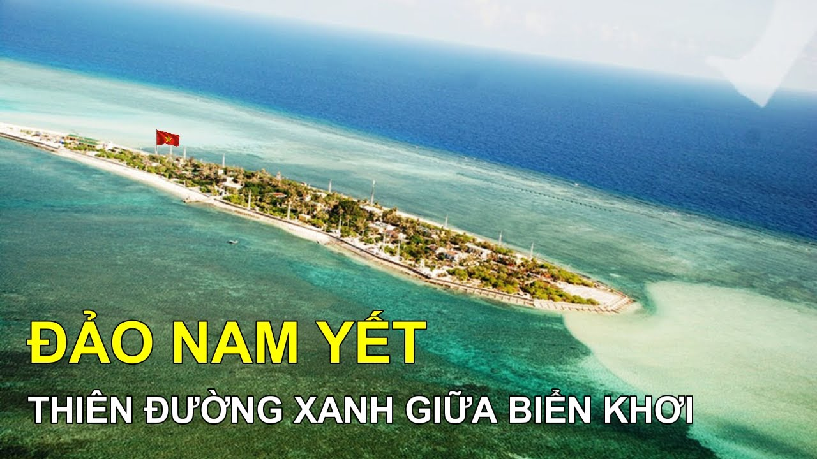
Câu ứng dụng:
Đảo Nam Yết thuộc quần đảo Trường Sa của Việt Nam.

Slide 8
